Slide 2
There is one day a year in America when all people stay home with their family and eat a big dinner. This is Thanksgiving Day .The Pilgrims celebrated the first Thanksgiving day in autumn 1621.
Существует в Америке один день в году, когда все люди остаются дома со своей семьей и кушают большой обед. Это День БЛАГОДАРЕНИЯ. Пилигримы впервые отметили этот праздник осенью 1921г.

Slide 3
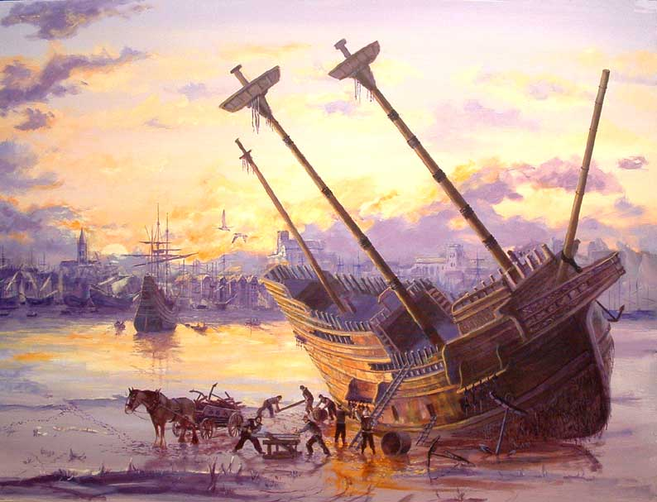
They sailed to America from Plymouth, England in September,1620. Their voyage took 3 months. They came to America for religious freedom.
Они приплыли в Америку из г. Плимута, Англии в сентябре 1920г. Их путешествие длилось 3 месяца. Они приехали в Америку за религиозной свободой.

Slide 4
The name of their ship was the Mayflower. They landed in December, 1620. There were more than 1 hundred people.
Их корабль назывался Mayflower. Они вышли на берег в декабре 1620г. Их было более 100 людей.

Slide 5
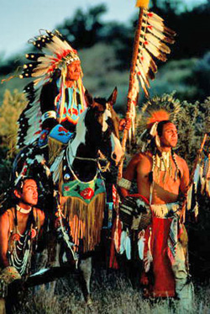
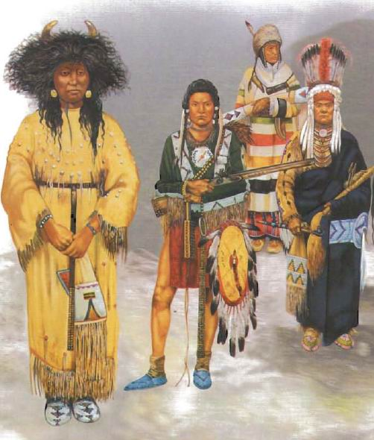
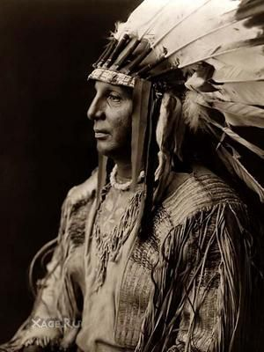
В Америке до прибытия Пилигримов жили люди. Это были национальные Американские Индейцы. Они занимались охотой, рыболовством и обрабатывали землю, чтобы выжить.
There were people living in America before the Pilgrims arrived. These people were the Native American Indians. They hunted, fished and farmed to survive.

Slide 6
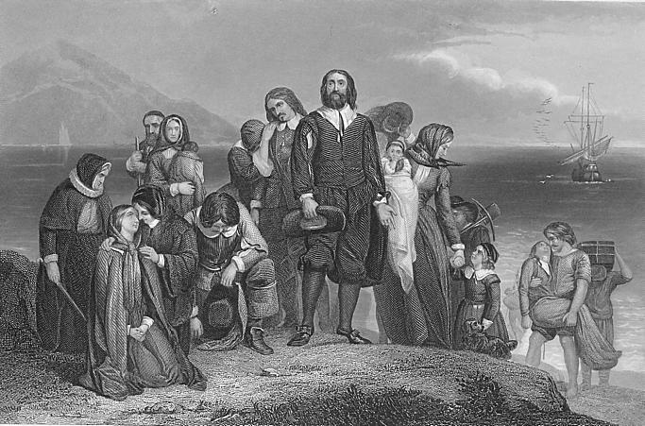
The Pilgrims' first winter was very difficult. They had arrived too late to grow any crops. Without fresh food half of the Pilgrims died.
Первая зима Пилигримов была очень сложной. Они прибыли слишком поздно, чтобы вырастить какой-либо урожай. Без продовольствия половина Пилигримов погибла.

Slide 7
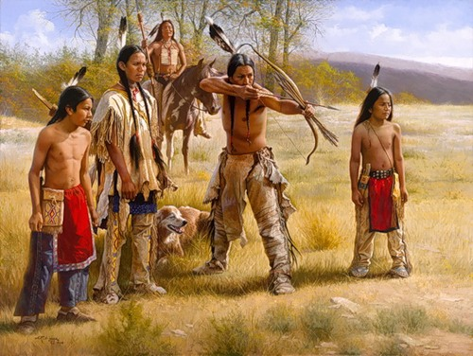
Следующей весной Индейцы научили Пилигримов охоте, рыболовству и выживанию в Америке, чтобы вырастить зерно, тыкву и использовать клюкву.
The following spring the Indians taught the Pilgrims how to plant, fish, hunt and survive in America, to grow corn, pumpkins and use cranberries.

Slide 8
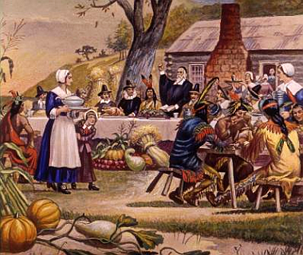
Зерно выросло хорошо осенью 1621г. Пилигримы собрали хороший урожай. Они были благодарны и решили отпраздновать Благодарственный пиром.
The crops did well and in the fall of 1621 the Pilgrims had a great harvest. They were thankful and decided to celebrate it with a Thanksgiving feast.

Slide 9
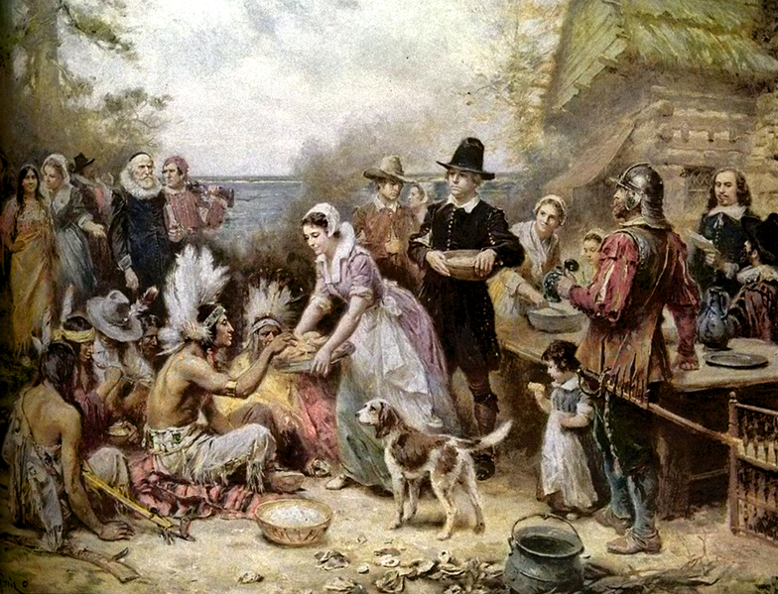
Они приготовили большой обед из индейки, кукурузы, бобов и тыквы. Пригласили туда своих друзей Индейцев принять участие в этом трехдневном пире.
They prepared a big dinner of turkey, corn, beans and pumpkins. They invited their Indian friends to share this three day feast. The Indians brought their food to the feast, too.

Slide 10
Американцы до сих пор отмечают День Благодарения. Он отмечается в последний четверг ноября. Индейка все еще главное блюдо на праздничном столе, а тыквенный и клюквенный пироги самые популярные десерты.
American still celebrate Thanksgiving day in the fall. It is celebrated on the last Thursday of November. Turkey is still the main dish and pumpkin pie and cranberry pie are the most popular desserts.

Slide 11
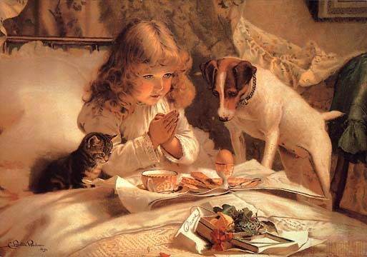
American children look forward to spend their Thanksgiving day with their grandparents.
Дети с нетерпением ждут празднования Дня Благодарения со своими бабушками и дедушками.

Slide 12
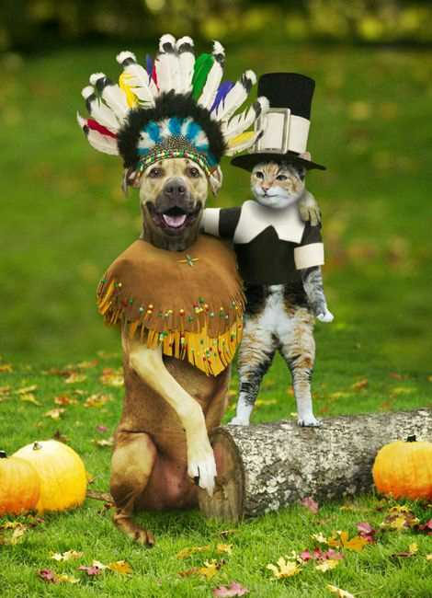
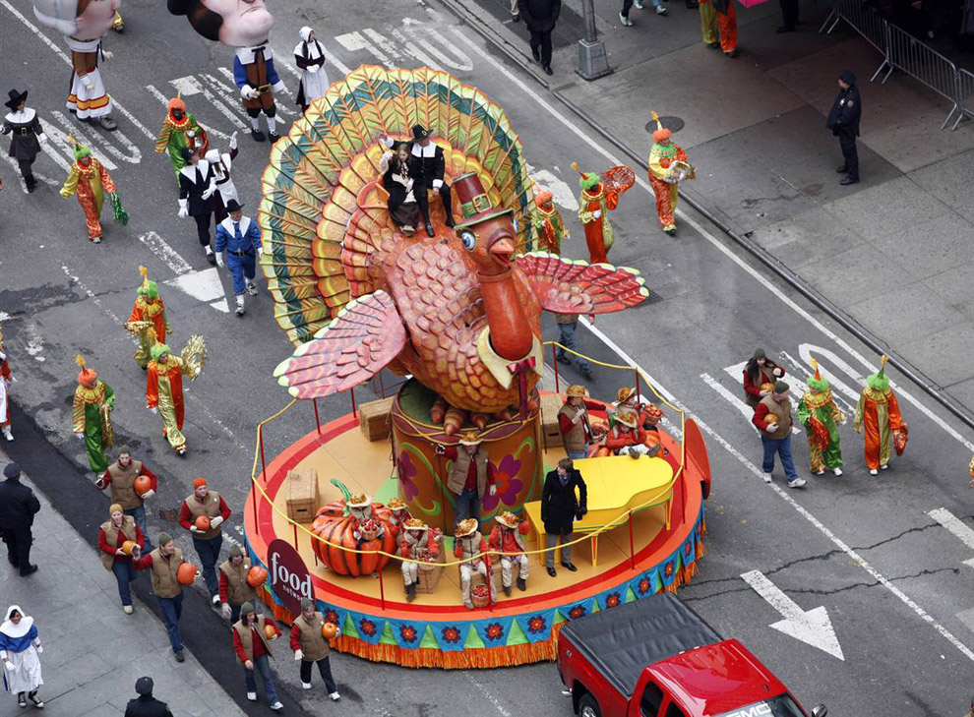
It reminds us that our food comes from the earth. Indian corn is used as a decoration. People usually go to church in the morning or in the afternoon. Start your meal with joyful noise of Thanksgiving. All people give thanks for the good things that they have.
Это напоминает нам то, что нашу еду дает нам земля. Индийская кукуруза используется в качестве украшения На этот праздник люди обычно ходят в церковь утром или днем. Начните трапезу с радостного шума Благодарения. Они благодарна за все хорошее, что они имеют.

Slide 13
Thanksgiving day is associated with certain symbols and foods. Turkey is a part of the traditional Thanksgiving dinner, as well as pumpkin pie and cranberries. The Horn of Plenty is a familiar Thanksgiving symbol.
День благодарения связан с определенными символами и продуктами. Индейка - часть традиционного обеда Дня благодарения, так же как тыквенный пирог и клюква. Рог изобилия - знакомый символ Дня благодарения

